Slide 1
Agente analítico de IA con Data Mart y BDOO
Tópicos Especiales para la Gestión de Datos · Prof. Armen Djenanian · UCAB
Parcial 01 · Distribuidora Ávila C.A. · Defensa 02-11-2026
Equipo 02
Mathias Carstens · Mikel Muñoz · Leonardo Reyes · Federico Celis · Fernando Álvarez
Notes:
Presenta: Mathias (≈30 s). Saludo, equipo, caso y reparto: Mikel Data Mart, Leonardo SCD y calidad, Federico BDOO, Fernando agente y pruebas, Mathias demostración.

Slide 2
Preguntas en lenguaje natural, respuestas verificables
Principio rector: el Data Mart contiene la verdad analítica; la BDOO, los objetos y la trazabilidad del agente; el agente conecta la pregunta con una respuesta sustentada.
35/35
7/7
11
0
casos de prueba correctos contra valores calculados por separado
controles de conciliación con la fuente, al centavo
reglas de validación antes de responder
SQL escrito por el LLM: sólo devuelve códigos del catálogo
Caso: empresa comercial ficticia, ventas ene-2025 a sep-2026 · 30.970 tickets · 7 sucursales · 5 canales · 4 segmentos · fuente con errores de calidad sembrados a propósito (anulados, duplicados, claves huérfanas).
Notes:
Mathias (≈1 min). El reto: usuarios no técnicos, respuestas trazables, sin inventar. Al no haber dataset, generamos una fuente determinista con errores sembrados para demostrar los controles.

Slide 3
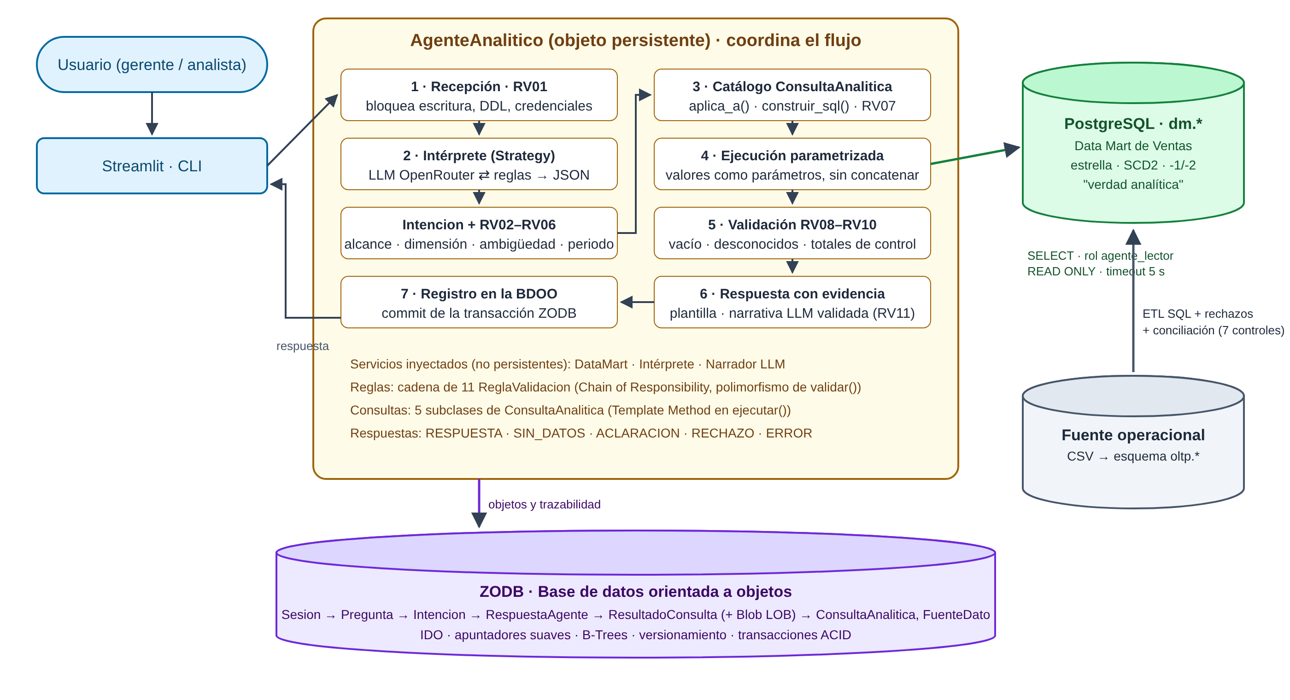
Arquitectura: siete pasos, tres responsabilidades separadas
Notes:
Mathias (≈1 min). Recorrer los números del 1 al 7 = flujo mínimo 2.1 del enunciado. PostgreSQL sólo se lee con el rol agente_lector; ZODB guarda objetos; el LLM es intercambiable con reglas.

Slide 4
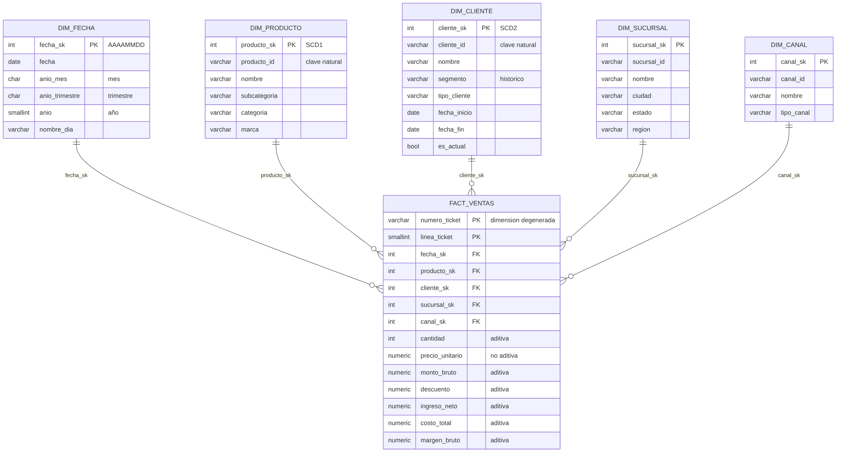
Data Mart: estrella con grano atómico
Grano (una oración)
Una fila por cada línea de producto de un ticket de venta completado.
Sin duplicidad
PK (numero_ticket, linea_ticket)
Ticket = dimensión degenerada → COUNT(DISTINCT)
CHECK: neto = bruto − descuento
Kimball bottom-up · jerarquías: día→mes→trimestre→año · producto→subcategoría→categoría · sucursal→ciudad→estado→región
Notes:
Mikel (≈1 min 30 s). Grano en una oración. Por qué atómico. Dimensión degenerada para contar tickets sin duplicar. Restricciones CHECK y PK.

Slide 5
Decisiones obligatorias de diseño
Métricas por aditividad
Claves sustitutas
Aditivas: cantidad, bruto, descuento, neto, costo, margen
No aditivas: margen %, ticket promedio, % descuento → se recalculan
Semiaditivas: no hay en un hecho transaccional (ej. inventario)
Enteros sin significado de negocio
Aíslan de cambios en la fuente y permiten versiones SCD2
fecha_sk = AAAAMMDD (convención Kimball)
Desconocidos y faltantes
Operacional vs. analítico
−1 «No informado» · −2 «Sin correspondencia»
Ninguna venta se pierde; la regla RV09 lo advierte
Anulados, duplicados y cantidad ≤ 0 → control.etl_rechazo
oltp: normalizado, con errores, sobrescribe
dm: estrella limpia, histórica, no volátil
El agente sólo puede leer dm (REVOKE + RV07)
Notes:
Mikel (≈1 min 30 s). Una idea por tarjeta. Ejemplo: margen % nunca se promedia; por eso la comparación entre canales recalcula el total con GROUPING SETS.

Slide 6
SCD Tipo 2: con Tipo 1 el agente respondería mal
La decisión
Si un cliente cambia de segmento se cierra su versión y se crea otra. Cada venta conserva el segmento vigente al comprar.
El efecto
376 clientes cambiaron de segmento. Con Tipo 1, «¿qué segmento redujo más?» respondería Frecuente (−31,5 %). La respuesta correcta es Corporativo (−20,6 %).
Notes:
Leonardo (≈1 min 30 s). Pregunta obligatoria de diseño. Las mismas ventas, dos modelos y conclusiones opuestas. El segmento actual sigue disponible filtrando es_actual = true.

Slide 7
Controles: conciliación al centavo e integridad
Control | Fuente | Data Mart | Estado
Líneas válidas | 97.816 | 97.816 | OK
Tickets | 30.462 | 30.462 | OK
Unidades | 506.420 | 506.420 | OK
Ingreso neto (USD) | 3.494.922,06 | 3.494.922,06 | OK
Costo (USD) | 2.739.511,34 | 2.739.511,34 | OK
Cuadre líneas crudas | 99.890 | 99.890 | OK
Meses con diferencia | 0 | 0 | OK
10/10
controles de integridad sin hallazgos (FK, grano, SCD2 sin solapes, reglas de cálculo)
5/5
conciliación independiente: pandas leyendo los CSV, sin PostgreSQL
Cuadre: líneas crudas (99.890) = Data Mart (97.816) + de tickets anulados (1.589) + duplicadas (377) + inválidas (108)
Excepciones visibles: consumidor final 1,45 % del ingreso · cliente huérfano 0,35 % · producto huérfano 0,21 %
Notes:
Leonardo (≈1 min). Vistas control.v_conciliacion_estado y control.v_integridad. La conciliación independiente con pandas demuestra que el ETL no pierde ni duplica.

Slide 8
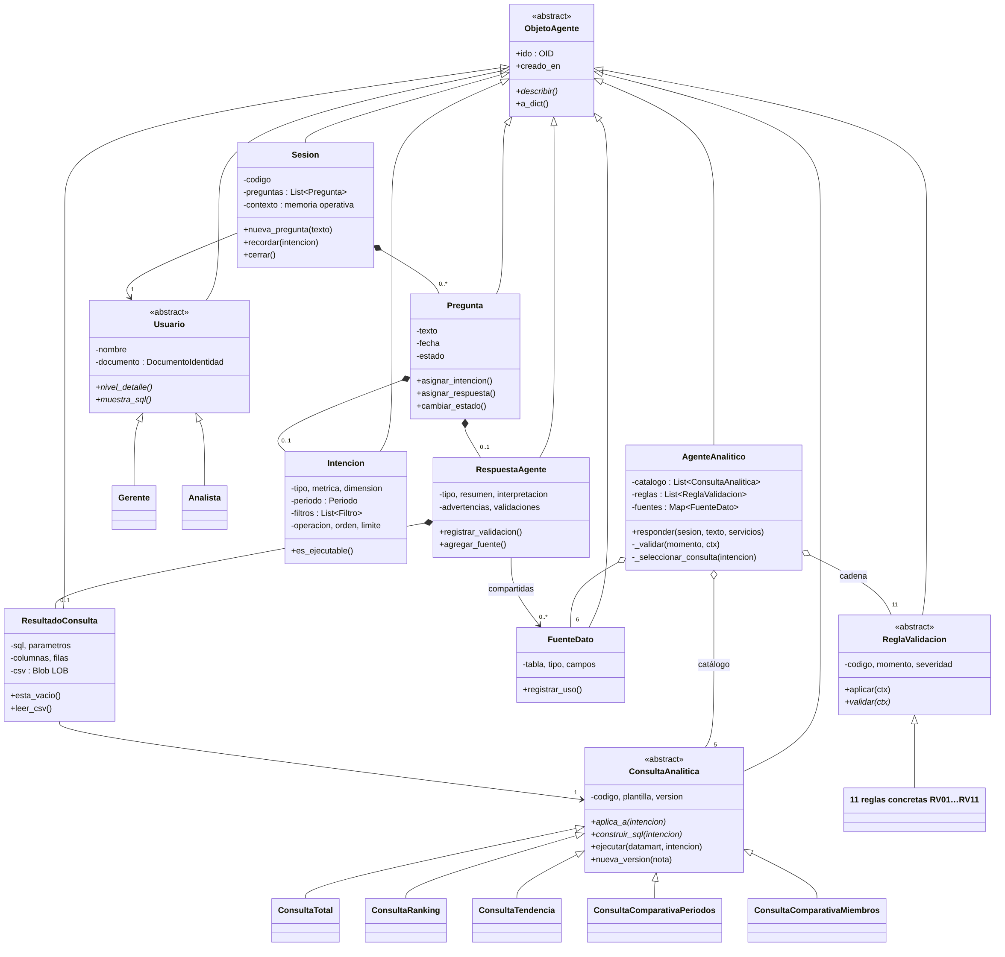
BDOO en ZODB: objetos, no tablas
IDO: OID asignado por ZODB, sin significado de negocio
Herencia: Usuario→Gerente/Analista · 5 consultas · 11 reglas
Polimorfismo: aplica_a(), construir_sql(), validar(), nivel_detalle()
Encapsulamiento: estado privado; la Pregunta valida sus transiciones de estado
Composición: Sesion ◆ Pregunta ◆ Intencion, Respuesta ◆ Resultado
Apuntadores suaves: N respuestas → la misma FuenteDato (identidad)
LOB · TDA: Blob CSV del resultado · DocumentoIdentidad.formato()
Versionamiento: nueva_version() + db.history(oid) · transacciones ACID
Notes:
Federico (≈1 min 30 s). La BDOO no duplica las dimensiones. Recorrer los conceptos de la clase P06: IDO, objetos complejos, encapsulamiento, herencia, polimorfismo (ejemplo Puerta/Ventana), apuntadores suaves, LOB/TDA (como el TDA DATOS del profe) y versionamiento.

Slide 9
Una pregunta, su rastro completo en la BDOO
Sesion
memoria operativa
Pregunta
RECIBIDA → INTERPRETADA → RESPONDIDA
Intencion
ranking · ingreso_neto · canal · 2026 · límite 1
ConsultaAnalitica
CQ-02 Ranking · versión
ResultadoConsulta
SQL, parámetros, 15 ms, Blob CSV
RespuestaAgente
Mayorista B2B · 42 % del total + fuentes
Persistencia real
Identidad
Seguimiento
Se cierra la base, se reabre y el grafo completo se recorre desde disco (docs/evidencias/evidencia_bdoo.md).
Dos respuestas apuntan al mismo objeto FuenteDato y a la misma ConsultaAnalitica: «is» = True (mismo IDO).
«¿y en 2025?» reutiliza la última Intencion de la Sesion: memoria operativa.
Cada flecha es una referencia persistente (apuntador suave): ZODB guarda el IDO del objeto apuntado y lo carga al accederlo.
Notes:
Federico (≈1 min). Mostrar en la app la pestaña BDOO con los IDO reales. Si preguntan por concurrencia: transacciones ACID, ConflictError y reintento; FileStorage es de un solo proceso (en producción, ZEO).

Slide 10
El agente interpreta, valida y nunca inventa
1 · Texto
RV01 bloquea borrar, modificar, DDL, credenciales e inyección
Situación | Respuesta del agente
«¿Cuál fue el mejor canal?» | ACLARACIÓN: ¿ingreso, margen, unidades o ticket?
Sin periodo | usa todo el rango y lo advierte (RV06)
Inventario, clima… | RECHAZO: fuera de alcance, no inventa (RV02)
«por vendedor» | RECHAZO: dimensión inexistente (RV03)
Jardinería en 2025 | SIN DATOS: vacío ≠ cero (RV08)
Narrativa del LLM | se descarta si cita cifras que no están en el resultado (RV11)
2 · Intérprete
el LLM sólo devuelve un JSON con códigos del catálogo; con fallas, usa reglas
3 · SQL
plantillas de lista blanca + valores como parámetros; RV07 revisa el SQL
Toda respuesta trae: resultado · métrica y regla de cálculo · periodo y filtros · dimensión · interpretación · fuente (hecho, dimensiones, consulta y SQL) · advertencias.
4 · Base de datos
rol agente_lector: sólo SELECT en dm, READ ONLY, timeout 5 s
Notes:
Fernando (≈1 min 30 s). Defensa en profundidad: aunque una capa falle, la siguiente lo impide. La respuesta siempre trae métrica + regla, periodo, filtros, dimensión, fuente, SQL y advertencias.

Slide 11
Demostración en vivo (≈2 minutos)
1
¿Qué segmento de clientes redujo más su volumen de compra?
Plan B
2
Compare el margen de Tienda física y Mayorista B2B durante los últimos tres meses disponibles
Sin internet: modo «reglas» (determinista)
Base de datos lista y BDOO inicializada antes de entrar
Respaldo: python -m agente.cli -p "…"
Capturas en docs/evidencias
3
¿Cuál fue el mejor canal? → elegir «Margen bruto» en los botones
4
¿y en 2025? (memoria de la sesión)
5
Borra las ventas de enero de 2026
6
Pregunta libre del profesor → abrir «Evidencia y trazabilidad»
Notes:
Mathias opera la demo; cada integrante explica la parte de la respuesta que le corresponde. Mostrar el SQL (perfil analista) y la pestaña BDOO con el IDO de la pregunta recién hecha.

Slide 12
Pruebas: 35 de 35 casos correctos
Revisión independiente
Un revisor externo probó más de 120 preguntas; cada defecto hallado se corrigió y quedó como caso de regresión. Además, 41/41 pruebas unitarias.
LLM real (OpenRouter)
gpt-4o-mini solo acertó 17/34 de la matriz: inventaba periodos y canales. Anclado a lo escrito en la pregunta: 34/34, y 12/12 en preguntas nuevas.
El valor esperado de cada caso se calcula con pandas directamente sobre los CSV, sin PostgreSQL ni código del agente. Un caso es OK sólo si el agente devuelve exactamente ese valor.
Notes:
Fernando (≈1 min). Destacar la independencia del valor esperado y la revisión externa: encontró, entre otros, que el ranking de clientes agrupaba por nombre (sumaba empresas distintas con la misma razón social). Se corrigió agrupando por cliente_id, y quedó la lección de que el valor esperado tampoco debe compartir supuestos con el código. Sobre el LLM: con respuestas reales de gpt-4o-mini en OpenRouter, el modelo solo inventó periodos («por mes» → últimos 12 meses) y los canales de «compare dos canales». Por eso el intérprete híbrido ancla su salida a lo escrito en la pregunta; lo que el LLM inventa se descarta y queda como supuesto visible. Salvedad honesta: el anclaje se ajustó después de ver esas fallas; antes de ajustar, en 12 preguntas nuevas el híbrido acertó 8.

Slide 13
Limitaciones y próximos pasos
Datos sintéticos · una dimensión por consulta · ZODB de un solo proceso · hecho sólo transaccional
Hecho de inventario (snapshot) con métricas semiaditivas
Consultas de dos dimensiones y drill-down por jerarquías
ZEO para concurrencia multiproceso · carga incremental con SCD2 automatizado
Validar el LLM en vivo, pregunta por pregunta, en cada cambio de modelo
Notes:
Fernando cierra (≈30 s) y abre las preguntas individuales.

